Slide 1
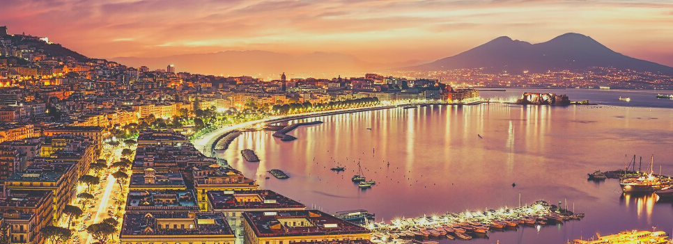
Turista della mia città
Studenti al centro
I.S.I.S. ARCHIMEDE 2021/2022
Elena Rapicano, Denise De Falco, Denise Debile, Ivan Esposito, Paulo Esposito.

Slide 2
TURISTA DELLA MIA CITTÀ
CASTEL NUOVO
GALLERIA UMBERTO I
TOLEDO
PIAZZA DANTE
Avanzando troveremo Castel Nuovo meglio conosciuto, come Maschio (Mastio) angioino, fortificazione
commissionata da Carlo I d'Angiò
Fermata M1
Piazza Dante è una delle più importanti piazze di Napoli ed è situata nel centro storico.
Costituisce l'inizio di Via Toledo e, tramite l'accesso a Port'Alba sul lato nord della piazza, confluisce lungo il Decumano maggiore. La Piazza
ospita, inoltre, il Convitto Emanuele II
La Galleria Umberto I fu costruita tra il 1887 e il 1890 e fu dedicata al re Umberto I, come ringraziamento per la sua disposizione durante un'epidemia di colera
VIA TOLEDO
PARTENZA:
PIAZZA
MUNICIPIO
Via Toledo è una delle arterie stradali principali di Napoli e prende il nome dal vicerè spagnolo Pedro da Toledo
PALAZZO REALE
Il Palazzo Reale fondato dal Re di Spagna Filippo III, è famoso per le sue magnifiche stanze e per i suoi giardini
ERCOLE FARNESE
Inizieremo con la visita alla "Fontana del Nettuno", che è una fontana al centro della piazza
Museo Archeologico Nazionale di Napoli

Slide 3
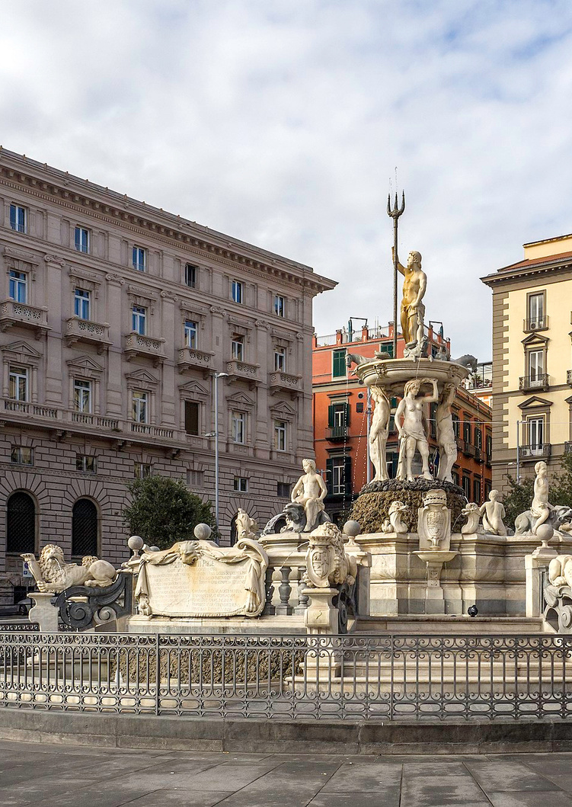
Piazza Municipio
LA FONTANA DEL NETTUNO
La fontana del Nettuno fu realizzata, tra il 1600 e il 1601, per volontà del conte Olivares Enrique de Guzmán. Alla costruzione collaborarono: Michelangelo, Naccherino, Landi e Bernini. Nel corso del tempo oltre che a modifiche il monumento fu soggetto a spostamenti: dall’ Arsenale del porto, dove era stata realizzata, a Piazza Plebiscito, davanti al Palazzo Reale, ma a causa delle feste in piazza fu nuovamente spostata a Santa Lucia e da qui, poco dopo, portata prima al largo delle Corregge e poi all’inizio della Via del Molo. Alla fine dell’800 è Piazza Nicola Amore ad ospitare la fontana e infine a piazza Bovio. Nel 2001 fu nuovamente spostata per i lavori della Linea 1 della Metropolitana è ricostruita in Via Medina.
Tuttavia, oggi la Fontana di Nettuno è collocata nella famosa Piazza Municipio, di fronte al Palazzo San Giacomo.
Dal punto di vista iconografico il monumento è caratterizzato da soggetti mitologici e si compone di una grandissima vasca, che presenta due mostri marini circondati da delfini e Tritoni, da cui scaturisce l’acqua , mentre al centro è compare il dio Nettuno col tridente, posto su una coppa sorretta da Ninfe e Satiri.

Slide 4
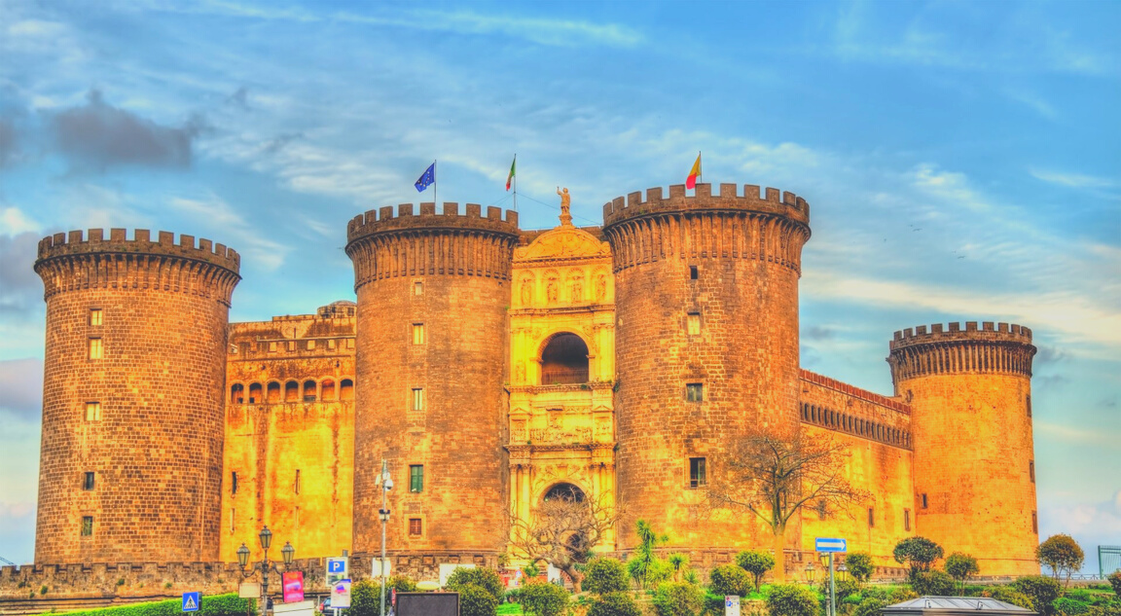
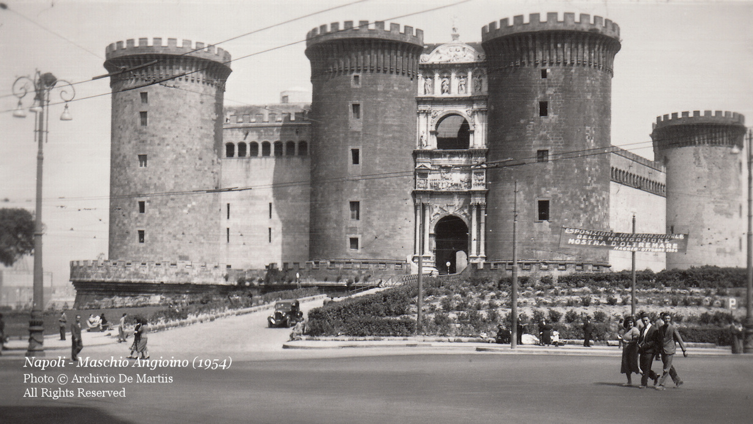
MASCHIO ANGIOINO
CASTEL NUOVO
Il Maschio (Mastio) Angioino è uno dei simboli principali della città di Napoli. Si tratta di un castello fatto costruire nel 1266 da Carlo I d’Angiò. Sconfitti gli Svevi Carlo I decise di trasferire la capitale da Palermo a Napoli, ordinando la costruzione del Maschio Angioino, una fortezza che doveva difendere la città dalle incursioni dei nemici. Tra le modifiche subìte dall’edificio, tra la metà del XVI e tutto il XVIII secolo, la più evidente è la sostituzione delle finestre angioine, realizzate in pietra e a croce; una nuova risistemazione si ebbe all’epoca di Carlo di Borbone, futuro Carlo III di Spagna, salito al trono di Napoli nel 1734.

Slide 5
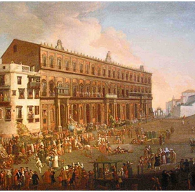
PALAZZO REALE
GIARDINI
Il Maschio (Mastio) Angioino è uno dei simboli principali della città di Napoli. Si tratta di un castello fatto costruire nel 1266 da Carlo I d’Angiò. Sconfitti gli Svevi Carlo I decise di trasferire la capitale da Palermo a Napoli, ordinando la costruzione del Maschio Angioino, una fortezza che doveva difendere la città dalle incursioni dei nemici. Tra le modifiche subìte dall’edificio, tra la metà del XVI e tutto il XVIII secolo, la più evidente è la sostituzione delle finestre angioine, realizzate in pietra e a croce; una nuova risistemazione si ebbe all’epoca di Carlo di Borbone, futuro Carlo III di Spagna, salito al trono di Napoli nel 1734.

Slide 6
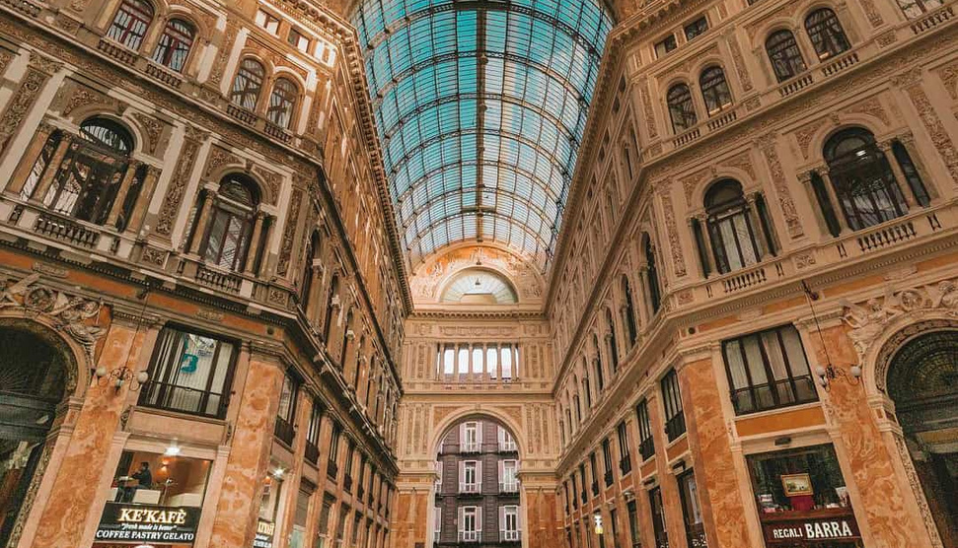
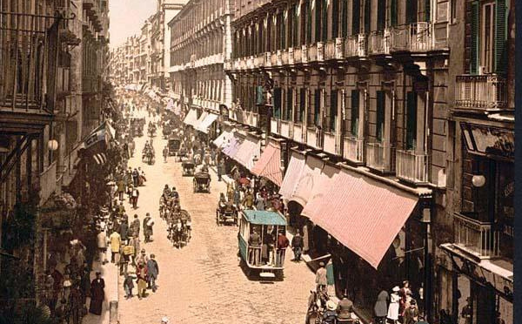
GALLLERIA UMBERTO I
La zona su cui sorge la Galleria Umberto era già intensamente urbanizzata nel XVI secolo ed era caratterizzata da un groviglio di strade parallele raccordate da brevi vicoli, che da via Toledo si aprivano di fronte a Castel Nuovo. Si tratta di una galleria commerciale, costruita a Napoli tra il 1887 e il 1890 e dedicata a Umberto I d'Italia, in omaggio alla sua generosa disponibilità durante l'epidemia di colera del 1884, evento che evidenziò l'esigenza di un "Risanamento" urbanistico della città.
VIA TOLEDO
Via Toledo ha inizio presso Piazza Dante e termina in Piazza Trieste e Trento, lungo il percorso sulla strada si raccordano una serie di altre arterie, alcune di notevole importanza, e vi si affacciano piazze, chiese e palazzi nobiliari. La via rappresenta uno dei luoghi principali di incontro e passeggiata fin dal XVI secolo e riveste una grande importanza soprattutto nei periodi festivi, perché su di essa sono situati numerosissimi negozi.
Costruita per volontà del viceré spagnolo Pedro Álvarez de Toledo nel 1536, su progetto degli architetti Ferdinando Manlio e Giovanni Benincasa, attualmente ospita una fermata della Metro 1, considerata una delle più belle d'Europa.

Slide 7
Toledo
L'Ercole Farnese
Toledo è una delle stazioni della Metropolitana di Napoli, considerata tra le più belle d'Europa dal Daily Telegraph e dalla CNN. Progettata dall'architetto spagnolo Oscar Tusquets, questa tappa in particolare è molto suggestiva, perché illuminata da grandi lucernari e arricchita da due grandi mosaici, realizzati emulando lo stile pompeiano, Questi due mosaici rappresentano due scene: la prima è tipicamente napoletana con molte persone in movimento, tra cui l’autore e San Gennaro e poi la seconda raffigura due persone che trainano un carretto pieno di simboli napoletani e un gatto. Scendendo le scale mobili si è estasiati dal gioco di colori dato dalle piastrelle del mosaico, che l’artista ha posizionato per rappresentare una vera è propria immersione nella profondità del mare. Si inizia con un semplice giallino per rappresentare la sabbia, fino ad arrivare ad un intenso blu Oltremare che circonda lo spettatore lungo il tragitto verso i binari, dove le piastrelle tendono a scurirsi per simboleggiare gli abissi marini.
Tra le testimonianze della cultura e dell’arte greco-romana a Napoli è l'Ercole Farnese, una copia romana attribuita allo scultore di Glicone di Atene, del II sec. d.C., da originale greco di Lisippo, databile al IV secolo a.C. La statua è in marmo, alta 3.17m e rappresenta il semidio Ercole in riposo, dopo aver preso i pomi delle Esperidi, che trattiene in una mano dietro le spalle.
Custodita nel Museo Archeologico Nazionale di Napoli, essa apparteneva alla Collezione Farnese, ma fu rinvenuta nel 1546 presso le Terme di Caracalla a Roma, priva delle gambe; fu restaurata da Guglielmo della Porta, allievo di Michelangelo

Slide 8
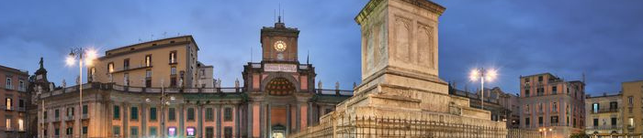
Il Foro Carolino (o Convitto) doveva rappresentare un monento commemorativo del sovrano Carlo III di Borbone;
I lavori durarono dal 1757 al 1765, il progetto del Vanvitelli prevedeva l' edificio centrale ad ali ricurve, che visto orizzontalmente, a sinistra assimila Port'Alba e a destra affianca la chiesa di San Michele.
Sull' edificio sono presenti di 26 statue rappresentanti le virtù di Carlo lll e al centro una nicchia dove doveva esserci una statua equestre di Carlo che non fu mai realizzata.
Dal 1843 la nicchia centrale divenne l'ingresso al convitto dei gesuiti divenuto, nel 1861, Convitto nazionale Vittorio Emanuele II. Nel 1853 sul torrino centrale era stato posto un orologio.
A seguito dell'Unità d' Italia (13 luglio 1871) la piazza fu chiamata Dante in nome del poeta e fu posta la statua raffigurante Dante, scolpita da Tito Angelini e Tommaso Solari, posta perfettamente al centro della piazza.
PIAZZA DANTE
CONVITTO NAZIONALE EMANUELE II

Slide 9

"DA QUANTO SI DICA, SI NARRI, O SI DIPINGA, NAPOLI SUPERA TUTTO", ANNOTA NEL SUO DIARIO, "LA RIVA, LA BAIA, IL GOLFO, IL VESUVIO, LA CITTÀ, LE VICINE CAMPAGNE, I CASTELLI, LE PASSEGGIATE… IO SCUSO TUTTI COLORO AI QUALI LA VISTA DI NAPOLI FA PERDERE IL SENNO".
W. GOETHE,RICORDI DI VIAGGIO IN ITALIA NEL 1786-87

